Slide 1

제9장 함수와 변수

Slide 2
이번 장에서 학습할 내용
이번 장에서는 함수와 변수와의 관계를 집중적으로 살펴볼 것이다. 또한 함수가 자기 자신을 호출하는 재귀 호출에 대하여 살펴본다.
반복의 개념 이해
변수의 속성
전역, 지역 변수
자동 변수와 정적 변수
재귀 호출

Slide 3
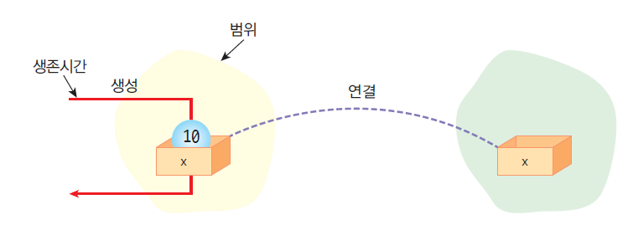
변수의 속성
변수의 속성 : 이름, 타입, 크기, 값 + 범위, 생존 시간, 연결
범위(scope) : 변수가 사용 가능한 범위, 가시성
생존 시간(lifetime) : 메모리에 존재하는 시간
연결(linkage) : 다른 영역에 있는 변수와의 연결 상태

Slide 4
변수의 범위
변수의 범위
전역 변수
지역 변수
함수
전역 변수
함수
지역 변수
지역 변수

Slide 5
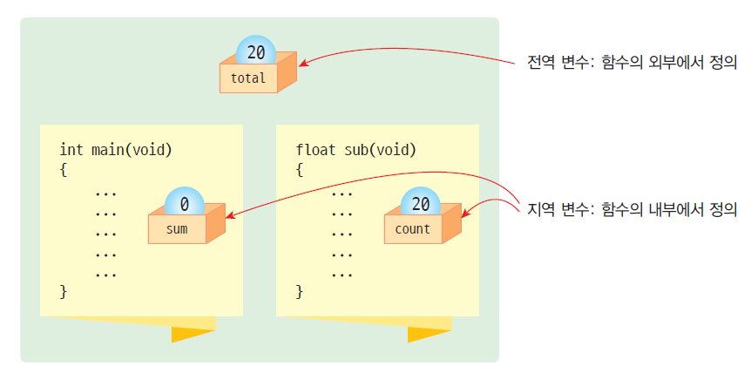
전역 변수와 지역 변수

Slide 6
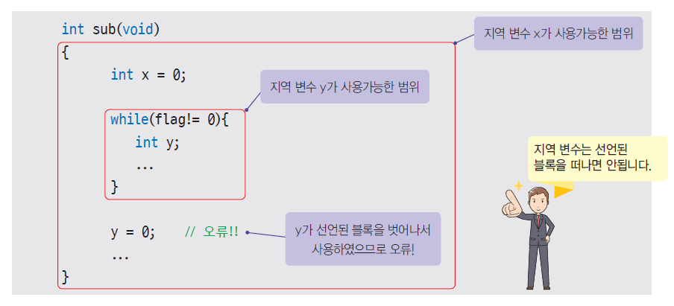
지역 변수
지역 변수(local variable)는 블록 안에 선언되는 변수

Slide 7
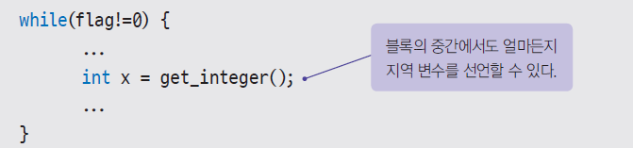
지역 변수 선언 위치
최신 버전의 C에서는 블록 안의 어떤 위치에서도 선언 가능!!

Slide 8
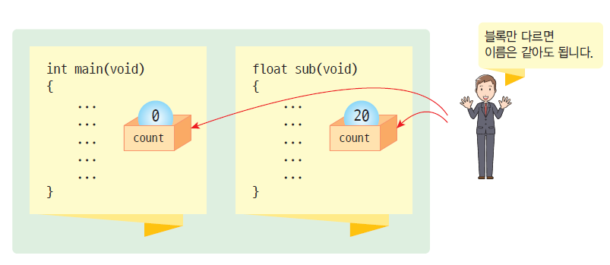
이름이 같은 지역 변수

Slide 9
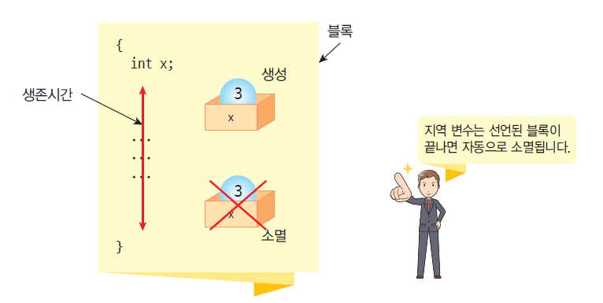
지역 변수의 생존 기간

Slide 10
지역 변수 예제
#include <stdio.h>
int main(void)
{
int i;
for(i = 0;i < 5; i++)
{
int temp = 1;
printf("temp = %d\n", temp);
temp++;
}
return 0;
}
블록이 시작할 때 마다
생성되어 초기화된다.
temp = 1
temp = 1
temp = 1
temp = 1
temp = 1

Slide 11
지역 변수의 초기값
#include <stdio.h>
int main(void)
{
int temp;
printf("temp = %d\n", temp);
}
초기화 되지 않았으므로 쓰레기 값을 가진다.

Slide 12
함수의 매개 변수
매개 변수도 일종의 지역 변수
int inc(int counter)
{
counter++;
return counter;
}

Slide 13
함수의 매개 변수
#include <stdio.h>
int inc(int counter);
int main(void)
{
int i;
i = 10;
printf("함수 호출전 i=%d\n", i);
inc(i);
printf("함수 호출후 i=%d\n", i);
return 0;
}
void inc(int counter)
{
counter++;
}
값에 의한 호출
(call by value)
매개 변수도 일종의 지역 변수임
함수 호출전 i=10
함수 호출후 i=10

Slide 14
전역 변수
전역 변수(global variable)는 함수 외부에서 선언되는 변수이다.
전역 변수의 범위는 소스 파일 전체이다.

Slide 15
전역 변수의 초기값과 생존 기간
#include<stdio.h>
int A;
int B;
int add()
{
return A + B;
}
int main()
{
int answer;
A = 5;
B = 7;
answer = add();
printf(“%d + %d = %d\n”, A, B, answer);
return 0;
}
전역 변수의 범위
전역 변수
초기값은 0
5 + 7 = 12

Slide 16
전연 변수의 초기값
#include <stdio.h>
int counter;
int main(void)
{
printf(“counter=%d\n”, counter);
return 0;
}
counter=0

Slide 17
전역 변수의 사용
#include <stdio.h>
int x;
void sub();
int main(void)
{
for(x=0; x<10; x++)
sub();
}
void sub()
{
for(x=0; x<10; x++)
printf("*");
}
출력은 어떻게 될까요?

Slide 18
전역 변수의 사용
거의 모든 함수에서 사용하는 공통적인 데이터는 전역 변수로 한다.
일부의 함수들만 사용하는 데이터는 전역 변수로 하지 말고 함수의 인수로 전달한다.

Slide 19
같은 이름의 전역 변수와 지역 변수
#include <stdio.h>
int sum = 1; // 전역 변수
int main(void)
{
int sum = 0; // 지역 변수
printf("sum = %d\n", sum);
return 0;
}
전역 변수와 지역 변수가 동일한 이름으로 선언된다.
sum = 0

Slide 20

출석확인용 문제
똑같은 이름의 전역 변수와 지역 변수가 동시에 존재하면 어떻게 되는가?

Slide 21
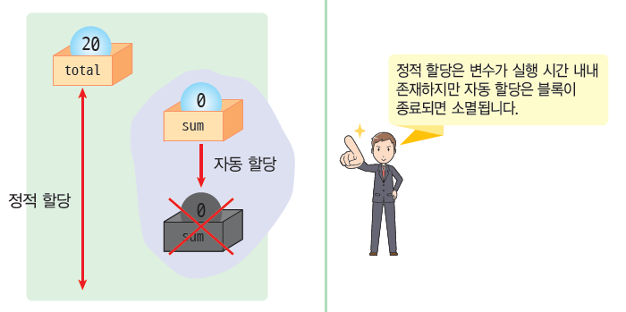
생존 기간
정적 할당(static allocation):
프로그램 실행 시간 동안 계속 유지
자동 할당(automatic allocation):
블록에 들어갈 때 생성
블록에서 나올 때 소멸

Slide 22
생존 기간
생존 기간을 결정하는 요인
변수가 선언된 위치
저장 유형 지정자
auto
register
static
extern

Slide 23
저장 유형 지정자 auto
변수를 선언한 위치에서 자동으로 만들어지고 블록을 벗어나게 되며 자동으로 소멸되는 저장 유형을 지정
지역 변수는 auto가 생략되어도 자동 변수가 된다.
int main(void)
{
auto int sum = 0;
int i = 0;
...
...
}
전부 자동 변수로서 함수가 시작되면 생성되고 끝나면 소멸된다.

Slide 24
저장 유형 지정자 static
scount = 0 acount = 0
scount = 1 acount = 0
scount = 2 acount = 0
#include <stdio.h>
void sub() {
static int scount = 0;
int acount = 0;
printf("scount = %d\t", scount);
printf("acount = %d\n", acount);
scount++;
acount++;
}
int main(void) {
sub();
sub();
sub();
return 0;
}
정적 지역 변수로서
static을 붙이면 지역 변수가 정적 변수로 된다.

Slide 25
저장 유형 지정자 register
레지스터(register)에 변수를 저장.
register int i;
for(i = 0;i < 100; i++)
sum += i;
CPU안의 레지스터에 변수가 저장됨

Slide 26
volatile
volatile 지정자는 하드웨어가 수시로 변수의 값을 변경하는 경우에 사용된다
volatile int io_port; // 하드웨어와 연결된 변수
void wait(void) {
io_port = 0;
while (io_port != 255)
;
}

Slide 27
lab: 은행 계좌 구현하기
돈만 생기면 저금하는 사람을 가정하자. 이 사람을 위한 함수 save(int amount)를 작성하여 보자. 이 함수는 저금할 금액을 나타내는 인수 amount만을 받으며 save(100)과 같이 호출된다. save()는 정적 변수를 사용하여 현재까지 저축된 총액을 기억하고 있으며 한번 호출될 때마다 총 저축액을 다음과 같이 화면에 출력한다.
===========================
입금 출금 잔고
===========================
10000 10000
50000 60000
10000 50000
30000 80000
===========================

Slide 28
알고리즘
while(1)
사용자로부터 아이디를 입력받는다.
사용자로부터 패스워드를 입력받는다.
만약 로그인 시도 횟수가 일정 한도를 넘었으면 프로그램을 종료한다.
아이디와 패스워드가 일치하면 로그인 성공 메시지를 출력한다.
아이디와 패스워드가 일치하지 않으면 다시 시도한다.

Slide 29
소스
#include <stdio.h>
// amount가 양수이면 입금이고 음수이면 출금으로 생각한다.
void save(int amount)
{
static long balance = 0;
if( amount >= 0)
printf("%d \t\t", amount);
else
printf("\t %d \t", -amount);
balance += amount;
printf("%d \n", balance);
}

Slide 30
소스
int main(void) {
printf("==============================\n");
printf("입금 \t출금\t 잔고\n");
printf("==============================\n");
save(10000);
save(50000);
save(-10000);
save(30000);
printf("==============================\n");
return 0;
}

Slide 31
소스
#include <stdio.h>
#include <stdlib.h>
void init();
int main(void)
{
init();
init();
init();
return 0;
}
void init()
{
static int inited = 0;
if( inited == 0 ){
printf("init(): 네트워크 장치를 초기화합니다. \n");
inited = 1;
}
else {
printf("init(): 이미 초기화되었으므로 초기화하지 않습니다. \n");
}
}

Slide 32
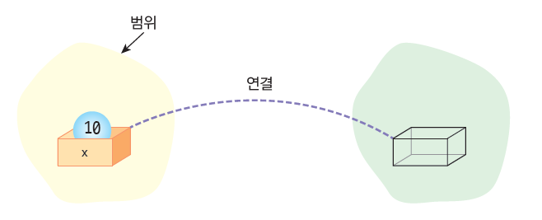
연결
연결(linkage): 다른 범위에 속하는 변수들을 서로 연결하는 것
외부 연결
내부 연결
무연결
전역 변수만이 연결을 가질 수 있다.

Slide 33
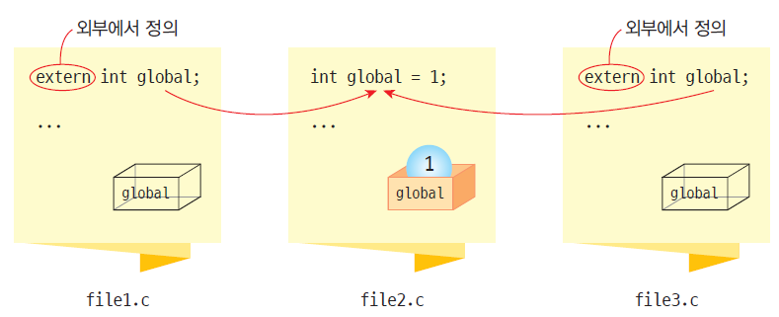
외부 연결
전역 변수를 extern을 이용하여서 서로 연결

Slide 34
연결 예제
#include <stdio.h>
int all_files; // 다른 소스 파일에서도 사용할 수 있는 전역 변수
static int this_file; // 현재의 소스 파일에서만 사용할 수 있는 전역 변수
extern void sub();
int main(void)
{
sub();
printf("%d\n", all_files);
return 0;
}
linkage1.c
연결
extern int all_files;
void sub(void)
{
all_files = 10;
}
linkage2.c
10

Slide 35
함수앞의 static
main.c
#include <stdio.h>
extern void f2();
int main(void)
{
f2();
return 0;
}
Static이 붙는 함수는 파일 안에서만 사용할 수 있다.
sub.c
static void f1()
{
printf("f1()이 호출되었습니다.\n");
}
void f2()
{
f1();
printf("f2()가 호출되었습니다.\n");
}

Slide 36
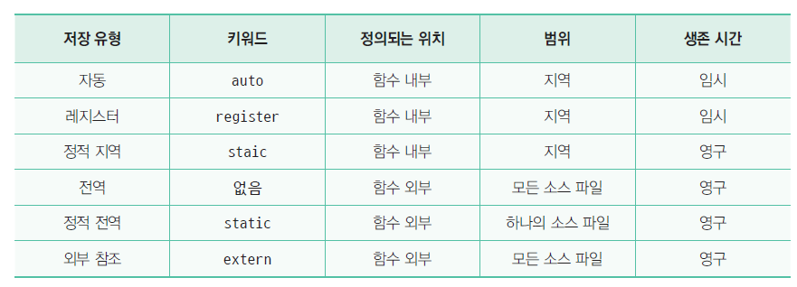
저장 유형 정리
일반적으로는 자동 저장 유형 사용 권장
변수의 값이 함수 호출이 끝나도 그 값을 유지하여야 할 필요가 있다면 지역 정적
만약 많은 함수에서 공유되어야 하는 변수라면 외부 참조 변수

Slide 37
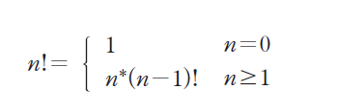
순환(recursion)이란?
함수는 자기 자신을 호출할 수도 있다. 이것을 순환(recursion)라고 부른다.

Slide 38
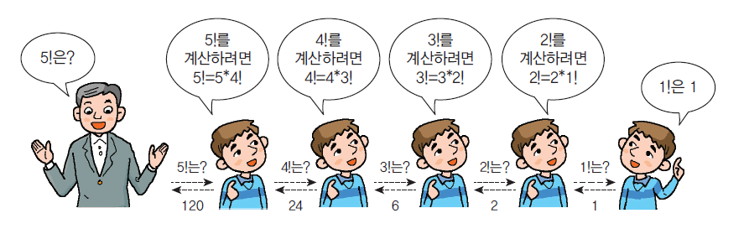
팩토리얼 구하기
팩토리얼 프로그래밍: (n-1)! 팩토리얼을 현재 작성중인 함수를 다시 호출하여 계산(순환 호출)
int factorial(int n)
{
if( n <= 1 ) return(1);
else return (n * factorial(n-1) );
}
3
n

Slide 39
팩토리얼 구하기
팩토리얼의 호출 순서
factorial(3) = 3 * factorial(2)
= 3 * 2 * factorial(1)
= 3 * 2 * 1
= 3 * 2
= 6
factorial(3)
{
if( 3 >= 1 ) return 1;
else return (3 * factorial(3-1) );
}
④
①
factorial(2)
{
if( 2 >= 1 ) return 1;
else return (2 * factorial(2-1) );
}
③
②
factorial(1)
{
if( 1 >= 1 ) return 1;
.....
}

Slide 40
팩토리얼 계산
// 재귀적인 팩토리얼 함수 계산
#include <stdio.h>
long factorial(int n)
{
printf("factorial(%d)\n", n);
if(n <= 1) return 1;
else return n * factorial(n - 1);
}
int main(void)
{
int x = 0;
long f;
printf("정수를 입력하시오:");
scanf(“%d”, &n);
printf(“%d!은 %d입니다. \n”, n, factorial(n));
return 0;
}

Slide 41
2진수 형식으로 출력하기
// 2진수 형식으로 출력
#include <stdio.h>
void print_binary(int x);
int main(void)
{
print_binary(9);
}
void print_binary(int x)
{
if( x > 0 )
{
print_binary(x / 2); // 재귀 호출
printf("%d", x % 2); // 나머지를 출력
}
}

Slide 42
Q & A

